Slide 1
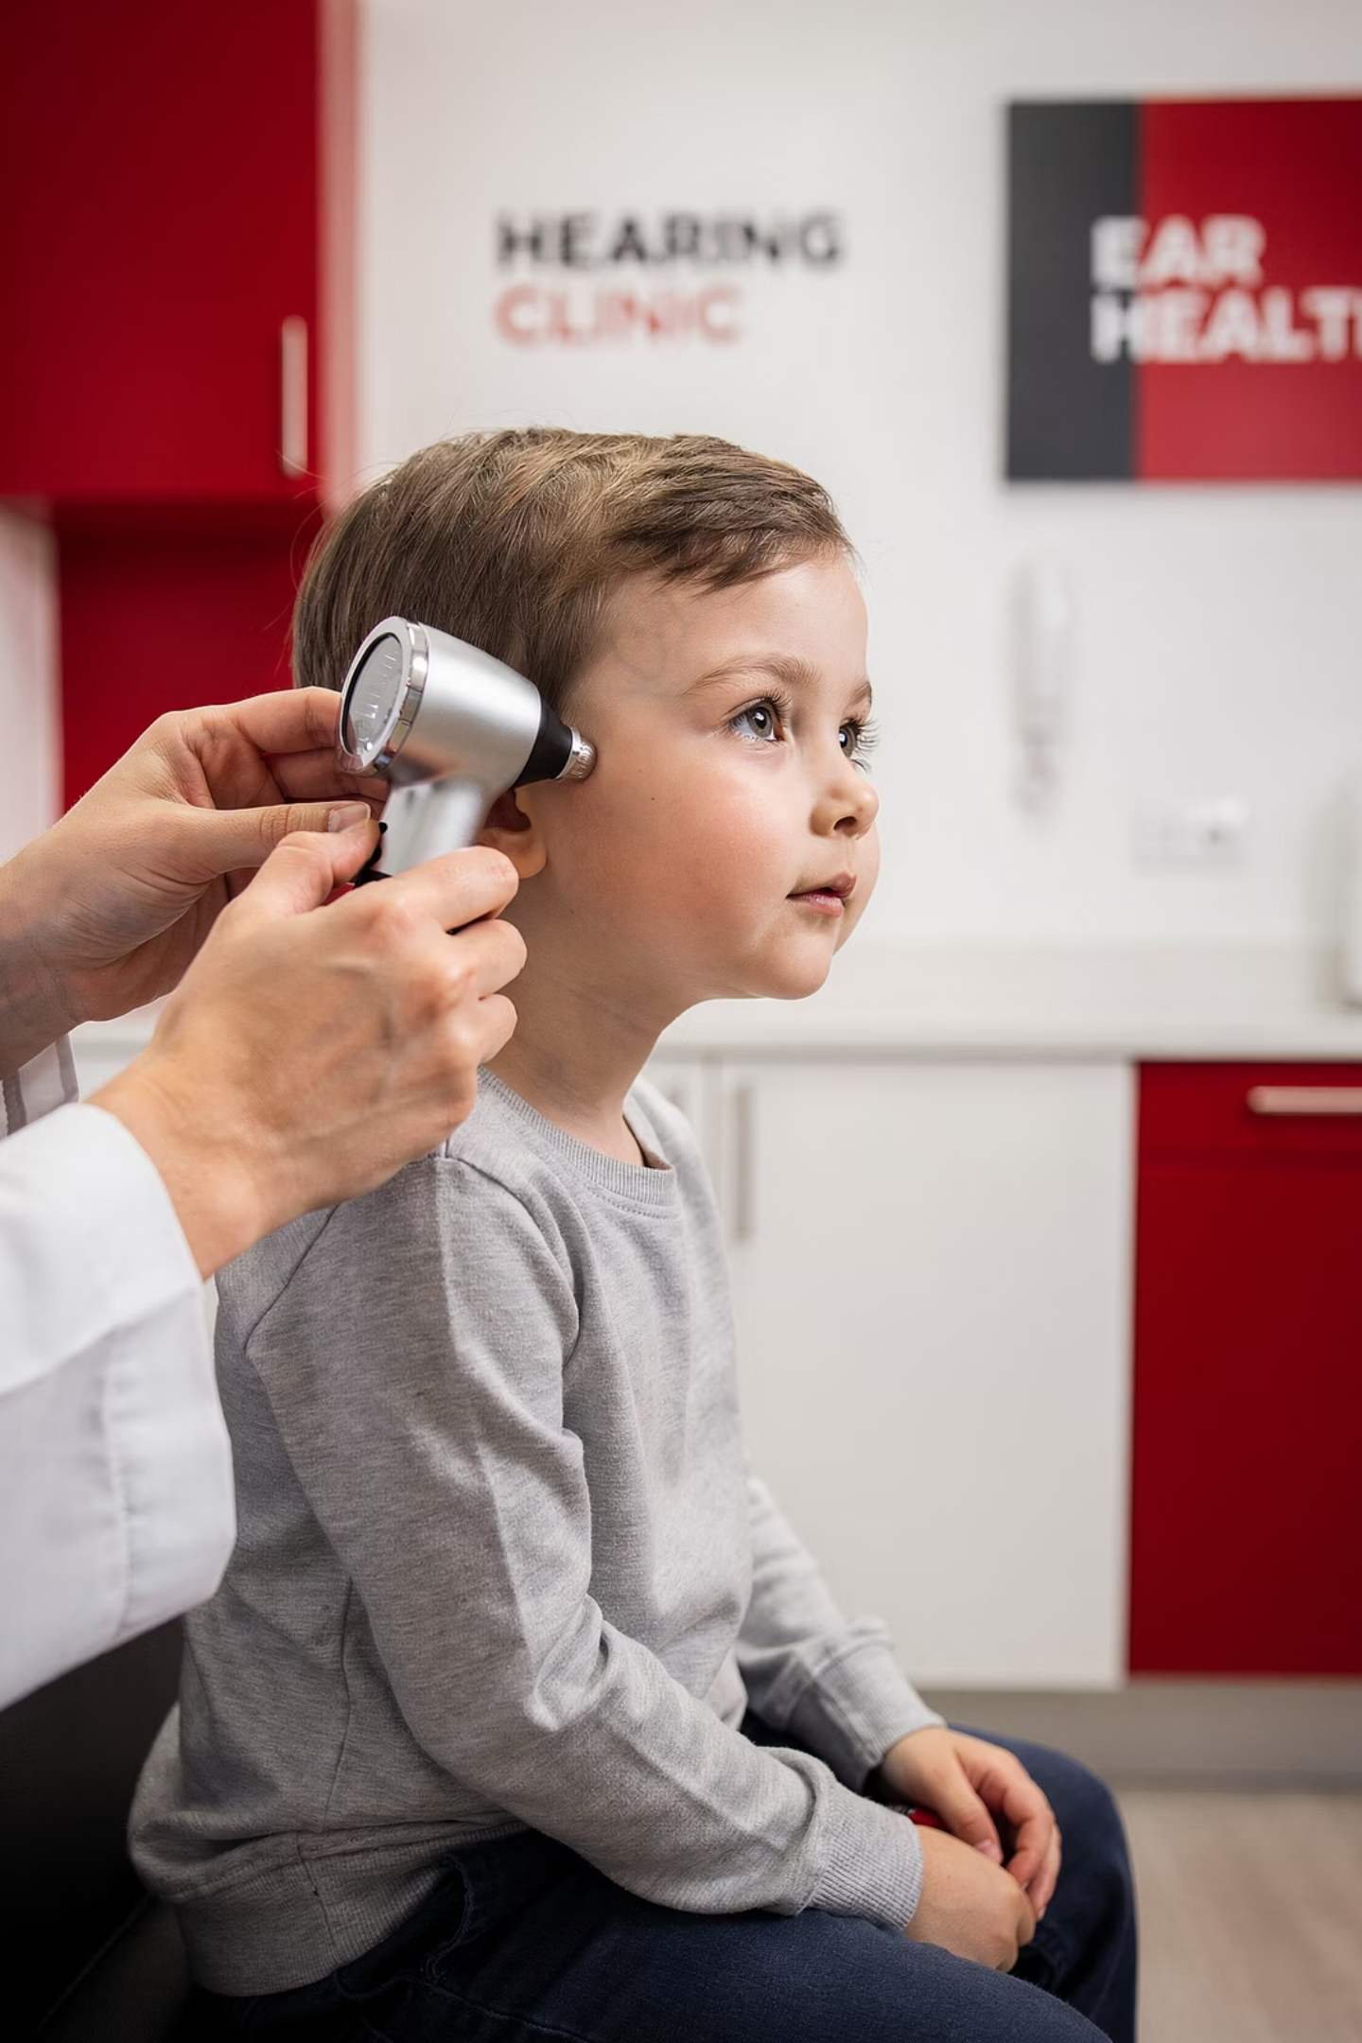
Kind hört schlecht?
Häufige Ursache: Paukenerguss und vergrößerte Rachenmandeln
Dr. Fadi Alakrami — Facharzt für Hals-Nasen-Ohrenheilkunde

Slide 2


Viele Eltern bemerken zuerst kleine Veränderungen
„Was?" – häufiges Nachfragen
Das Kind versteht Gesprochenes nicht beim ersten Mal.
Fernseher wird lauter gestellt
Unbewusste Kompensation des verminderten Hörens.
Verzögerte Reaktion & Unaufmerksamkeit
Im Kindergarten wirkt das Kind abwesend oder unkonzentriert.
Oft steckt dahinter ein Paukenerguss im Mittelohr.

Slide 3
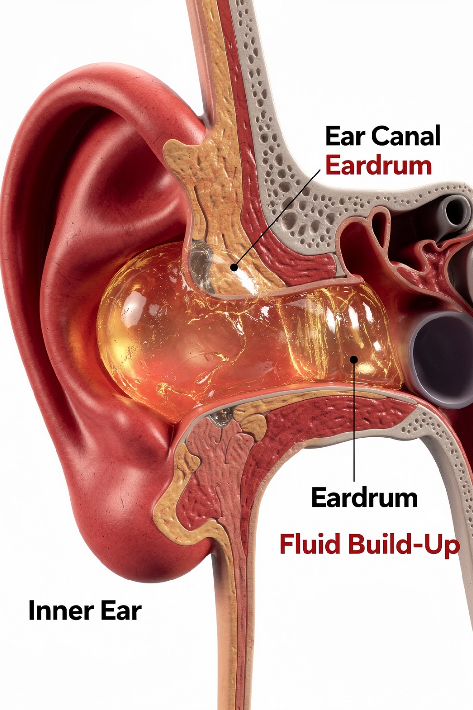
Was ist ein Paukenerguss?
Definition
Wichtige Merkmale
Beim Paukenerguss befindet sich Flüssigkeit hinter dem Trommelfell — ohne akute Entzündung.
Meist keine Schmerzen
Keine akute Entzündung
Aber vermindertes Hören
Das Kind hört oft, als wäre Watte im Ohr.

Slide 4
Warum entsteht ein Paukenerguss?
Eine häufige Ursache sind vergrößerte Rachenmandeln — von vielen Eltern „Nasenpolypen" genannt.
Nasenatmung
Ohrtrompete
Mittelohr
Vergrößerte Rachenmandeln behindern die freie Nasenatmung.
Die Ohrtrompete wird blockiert und kann nicht mehr frei belüften.
Die gestörte Belüftung führt zur Flüssigkeitsansammlung im Mittelohr.

Slide 5

Typische Zeichen bei Kindern
Mundatmung & Schnarchen
Das Kind atmet überwiegend durch den Mund und schnarcht nachts.
Häufige Erkältungen
Wiederkehrende Infekte der oberen Atemwege sind typisch.
Hören & Sprache
Schlechtes Hören und verzögerte Sprachentwicklung fallen auf.

Slide 6

Warum ist gutes Hören so wichtig?
Sprachentwicklung
Lernen
Aufmerksamkeit
Soziale Entwicklung
Ein länger bestehender Paukenerguss kann das Hören deutlich beeinträchtigen und alle diese Bereiche negativ beeinflussen.

Slide 7
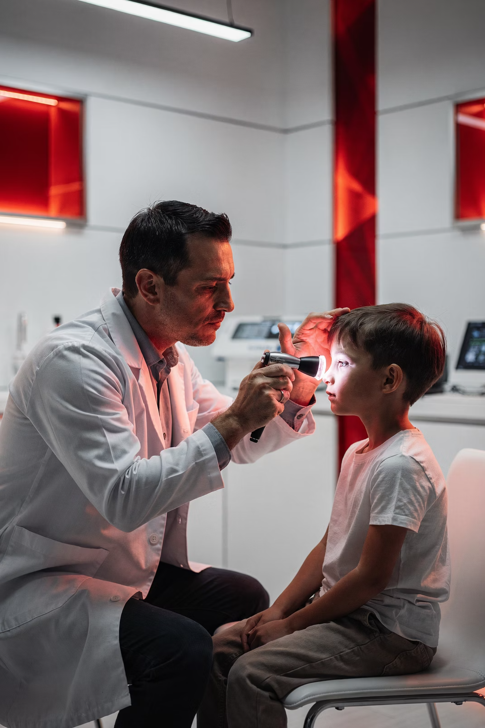
Wie wird die Diagnose gestellt?
01
Ohrmikroskopie
Detaillierte Betrachtung des Trommelfells und Gehörgangs.
02
Tympanometrie
Messung der Trommelfellbeweglichkeit zur Ergusserkennung.
03
Hörtest
Überprüfung des Hörvermögens altersgerecht.
04
Nasenrachenuntersuchung
Beurteilung der Rachenmandeln und Atemwege.

Slide 8
Muss jedes Kind operiert werden?
Nein.
Häufig ist zunächst möglich:
Abwartende Beobachtung
Regelmäßige Hörkontrollen
Verlaufskontrolle über Zeit
Nicht jedes Kind braucht sofort eine Operation.
Viele Paukenergüsse verschwinden von selbst — eine individuelle Entscheidung ist entscheidend.

Slide 9
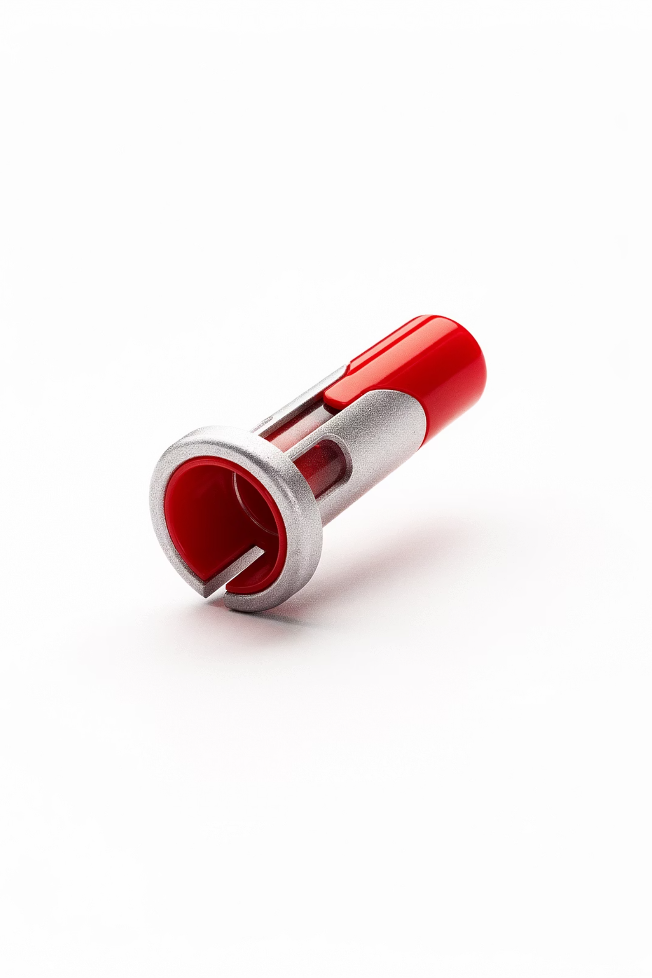
Wann können Paukenröhrchen helfen?
Lang anhaltender Paukenerguss
Wenn der Erguss über Monate bestehen bleibt.
Deutliche Höreinschränkung
Bei messbarem Hörverlust, der den Alltag beeinträchtigt.
Betroffene Sprachentwicklung
Wenn Sprachverzögerungen auf das Hörproblem zurückzuführen sind.
Wiederkehrende Ohrprobleme
Paukenröhrchen verbessern die Belüftung des Mittelohres dauerhaft.

Slide 10
Wann wird die Rachenmandel entfernt?
Eine Adenotomie ist ein in der HNO-Medizin sehr häufiger und gut etablierter Eingriff.
Nasenatmungsbehinderung
Ausgeprägtes Schnarchen
Starke Behinderung der freien Nasenatmung durch vergrößerte Mandeln.
Nächtliches Schnarchen mit unruhigem Schlaf.
Häufige Infekte
Paukenerguss & Hörprobleme
Wiederkehrende Infektionen der oberen Atemwege.
Kombination aus Erguss und messbarem Hörverlust.

Slide 11
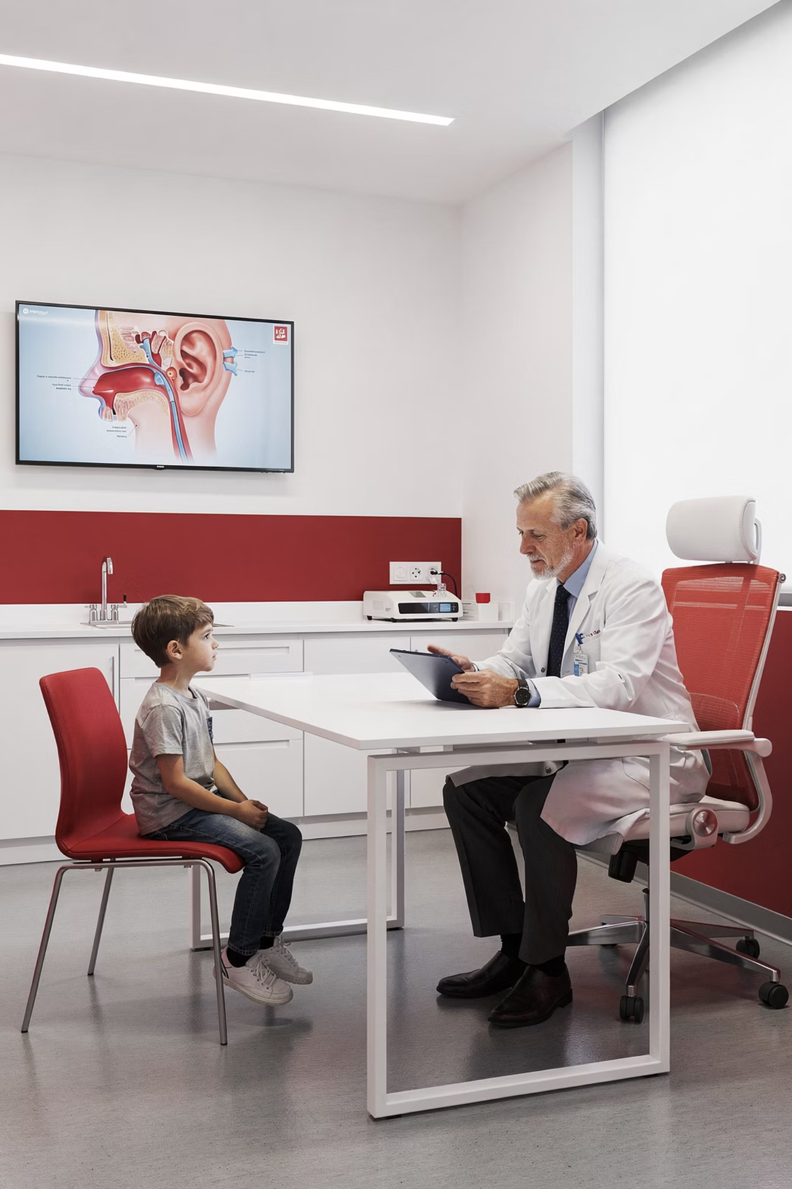
Moderne HNO-Medizin bedeutet
Genaue Diagnostik
Umfassende Untersuchung vor jeder Therapieentscheidung.
Individuelle Therapie
Jedes Kind wird einzeln beurteilt — kein Einheitsansatz.
Nicht zu frühe Operation
Abwarten und Beobachten hat seinen Platz in der Behandlung.
Regelmäßige Hörkontrollen
Verlaufskontrollen sichern den Behandlungserfolg langfristig.

Slide 12
Wichtig für Eltern
Wenn Ihr Kind eines oder mehrere dieser Zeichen zeigt, sollte eine HNO-Untersuchung erfolgen:
Schlechtes Hören
Häufiges Nachfragen
Das Kind reagiert verzögert oder fragt häufig nach.
„Was?" wird zur ständigen Begleiterscheinung im Alltag.
Starkes Schnarchen
Mundatmung
Nächtliches Schnarchen mit unruhigem oder unterbrochenem Schlaf.
Das Kind atmet überwiegend durch den Mund statt durch die Nase.

Slide 13

Zusammenfassung
Paukenerguss und vergrößerte Rachenmandeln gehören zu den häufigsten Ursachen für Hörprobleme im Kindesalter.
Eine frühzeitige Diagnose hilft, Hören, Schlaf und Sprachentwicklung optimal zu unterstützen.
4
2
Diagnoseschritte
Therapieoptionen
Ohrmikroskopie, Tympanometrie, Hörtest, Nasenrachenuntersuchung
Paukenröhrchen und/oder Adenotomie — individuell entschieden

